Slide 1
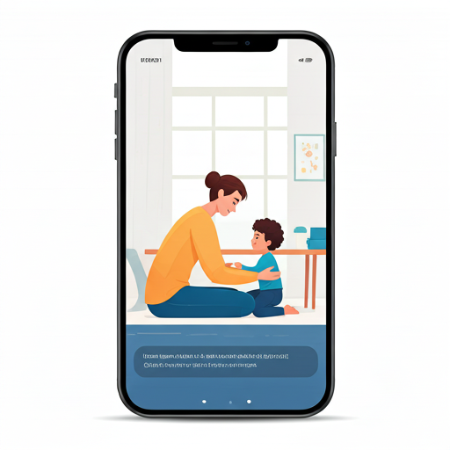
PROYECTO UNIVERSITARIO
AuthCares
Monitoreo inteligente para acompañar a niños con TEA en tiempo real
Galaxy Watch · Firebase · IA · Android
Convierte datos en cuidado.
AuthCares
01
Notes:
OBJETIVO: Abrir como producto, no como tarea universitaria.
DECIR: Buenos días. Somos el equipo de AuthCares. Hoy no queremos mostrar solo pantallas; queremos contar la historia de Bennett y cómo la tecnología puede ayudar a sus cuidadores a acompañarlo mejor.
EVITAR: Empezar hablando de código o librerías.
IMÁGENES: Banner/logo de AuthCares, mockup de app y reloj.
ICONOS: corazón, reloj, escudo.
ANIMACIÓN: logo con fade, subtítulo después.
TRANSICIÓN: Para entender por qué existe AuthCares, primero veamos el problema.
TIEMPO: 30 segundos.

Slide 2
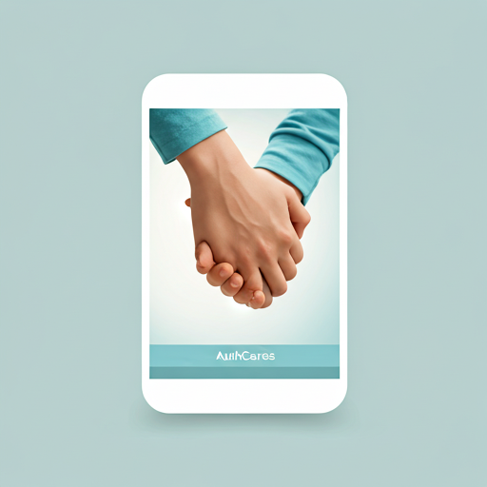
El problema
El acompañamiento no siempre ocurre en tiempo real.
Padres y cuidadores necesitan información clara cuando el niño no está cerca.
Distancia
Poca información
Respuesta tardía
No se trata de vigilar más. Se trata de acompañar mejor.
AuthCares
02
Notes:
OBJETIVO: Mostrar una necesidad humana.
DECIR: Muchos padres de niños con TEA no siempre pueden estar presentes durante el día. El niño puede estar en el colegio, terapia o con otro cuidador. En esos momentos, cualquier cambio importante puede pasar desapercibido o llegar tarde.
EVITAR: Decir que todos los niños con TEA tienen crisis o que la app diagnostica.
IMÁGENES: cuidador mirando el celular, niño en ambiente escolar.
ICONOS: familia, alerta, reloj.
ANIMACIÓN: aparecen Distancia, Poca información y Respuesta tardía uno por uno.
TRANSICIÓN: Con ese problema en mente, diseñamos una solución conectada.
TIEMPO: 35 segundos.

Slide 3
Nuestra solución
AuthCares conecta al niño, el reloj y el cuidador.
👦
Bennett
⌚
Reloj
☁
Firebase
📱
Cuidador
Una plataforma que transforma datos del reloj en información útil para actuar mejor.
AuthCares
03
Notes:
OBJETIVO: Presentar la solución como un flujo completo.
DECIR: AuthCares utiliza un Galaxy Watch para capturar señales como ritmo cardíaco y movimiento. Esa información viaja a Firebase y se muestra en la app móvil para que el cuidador pueda monitorear, recibir alertas, consultar estadísticas y apoyarse en inteligencia artificial.
EVITAR: Enumerar todas las pantallas todavía.
IMÁGENES: reloj, nube, celular conectados.
ICONOS: niño, watch, cloud, smartphone.
ANIMACIÓN: cada bloque aparece en orden.
TRANSICIÓN: Ahora veamos cómo fluye la información dentro del sistema.
TIEMPO: 35 segundos.

Slide 4
Arquitectura completa
Galaxy Watch → Firebase → App móvil → App web → IA
⌚
🔥
📱
💻
✦
Galaxy Watch
Firebase
App móvil
App web
IA
Firebase funciona como el puente central: autentica, guarda datos y actualiza la información en tiempo real.
AuthCares
04
Notes:
OBJETIVO: Explicar el sistema completo sin saturar.
DECIR: El flujo inicia en el Galaxy Watch. El reloj envía datos a Firebase. Firebase conecta la información. La app móvil permite monitorear. La app web complementa la administración. La IA ayuda a interpretar y orientar.
EVITAR: Explicar código, clases o paquetes.
IMÁGENES: diagrama de flujo.
ICONOS: reloj, Firebase, celular, laptop, cerebro.
ANIMACIÓN: bloques aparecen de izquierda a derecha.
TRANSICIÓN: Para construir esto usamos tecnologías modernas.
TIEMPO: 45 segundos.

Slide 5
Tecnologías utilizadas
Una base moderna para un producto real.
Kotlin
Jetpack Compose
MVVM
Lenguaje móvil
Interfaz moderna
Orden y separación
Firebase Auth
Firestore
Realtime DB
Inicio seguro
Datos de usuarios
Datos del reloj
FCM
Wear OS
Gemini API
Notificaciones
Galaxy Watch
Asistente IA
AuthCares
05
Notes:
OBJETIVO: Mostrar profesionalismo técnico sin abrumar.
DECIR: AuthCares fue desarrollado con Kotlin y Jetpack Compose. Usamos Firebase para autenticación, datos en tiempo real, historial y notificaciones. También integramos Wear OS y Gemini API.
EVITAR: Leer dependencias una por una.
IMÁGENES: logos de Kotlin, Firebase, Android, Wear OS y Gemini.
ICONOS: código, nube, IA, reloj.
ANIMACIÓN: tarjetas aparecen en grupos.
TRANSICIÓN: Ahora pasemos de la arquitectura a la historia de Bennett.
TIEMPO: 35 segundos.

Slide 6
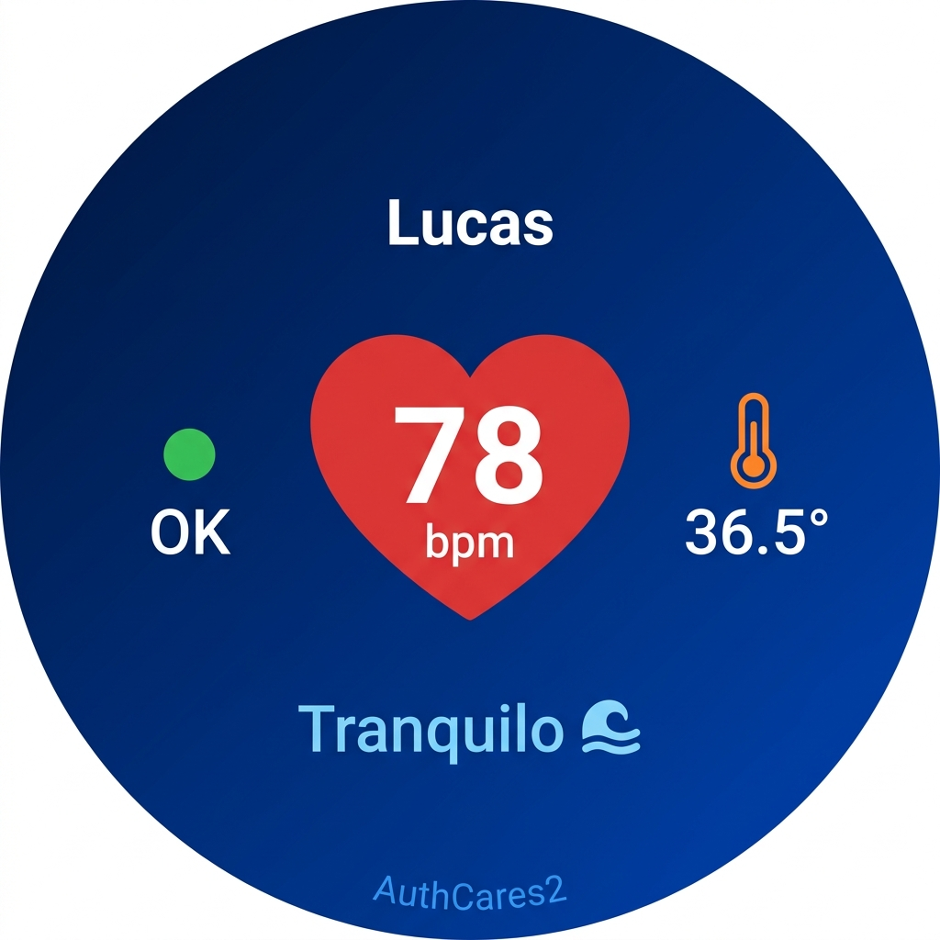
Demostración del reloj
El monitoreo inicia en el Galaxy Watch.
El reloj captura señales y las envía en tiempo real.
Ritmo cardíaco
Movimiento
Sincronización
Bennett usa el reloj durante el día. AuthCares escucha los datos importantes.
AuthCares
06
Notes:
OBJETIVO: Mostrar que la información nace desde el wearable.
DECIR: En nuestra historia, Bennett lleva el Galaxy Watch. El reloj registra ritmo cardíaco y movimiento. Esos datos no se quedan en el dispositivo, viajan al sistema para que el cuidador los vea.
EVITAR: Prometer GPS, batería o temperatura si aún están como mejoras futuras.
IMÁGENES: Galaxy Watch o captura del reloj.
ICONOS: pulso, movimiento, sincronización.
ANIMACIÓN: datos salen del reloj hacia una nube.
TRANSICIÓN: Esos datos llegan al cuidador a través de la aplicación móvil.
TIEMPO: 35 segundos.

Slide 7
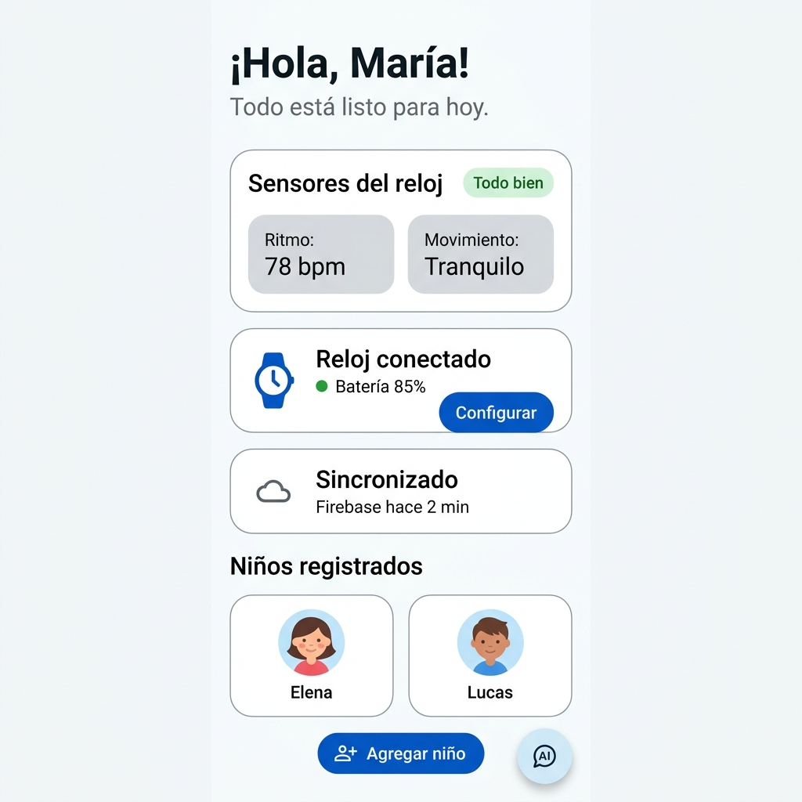
Aplicación móvil
La app convierte datos en tranquilidad.
Monitoreo claro, alertas y seguimiento desde el celular.
1
2
3
Inicia sesión
Monitorea
Actúa
AuthCares
07
Notes:
OBJETIVO: Mostrar el valor principal para padres y cuidadores.
DECIR: En la app móvil, el cuidador puede ver el estado del niño, revisar el reloj conectado, entrar a estadísticas y acceder a alertas. La idea no es mostrar números sin contexto, sino información clara.
EVITAR: Abrir demasiadas pantallas.
IMÁGENES: login, dashboard y conexión del reloj.
ICONOS: smartphone, dashboard, corazón, campana.
ANIMACIÓN: carrusel suave de pantallas.
TRANSICIÓN: Además de la app móvil, AuthCares contempla una experiencia web.
TIEMPO: 45 segundos.

Slide 8
Aplicación web
Una vista amplia para complementar el seguimiento.
💻
Panel web
Reemplazar por captura real
La web complementa la gestión, administración y revisión de información desde escritorio.
AuthCares
08
Notes:
OBJETIVO: Mostrar que el sistema no es solo una app móvil.
DECIR: La aplicación web complementa la experiencia móvil. Puede usarse para administrar información, revisar datos desde una pantalla más amplia y apoyar el seguimiento.
EVITAR: Prometer funciones web que no estén listas.
IMÁGENES: captura real de la web en una laptop.
ICONOS: laptop, usuario, gráfico.
ANIMACIÓN: laptop aparece detrás del celular.
TRANSICIÓN: AuthCares no solo muestra datos; también ayuda a entenderlos.
TIEMPO: 35 segundos.

Slide 9

Inteligencia Artificial
IA como apoyo, no como reemplazo.
Cuidador
¿Qué puedo hacer si Bennett parece inquieto?
AuthCares IA
Gemini ayuda a generar orientación contextual para el cuidador.
Ofrece estrategias de calma y orientación contextual basada en el monitoreo.
AuthCares
09
Notes:
OBJETIVO: Explicar la IA responsablemente.
DECIR: La inteligencia artificial en AuthCares está pensada como apoyo. Puede orientar al cuidador con información general y contextual, pero no reemplaza a un profesional.
EVITAR: Decir que la IA diagnostica o predice crisis.
IMÁGENES: chat con IA.
ICONOS: cerebro, chat, brillo.
ANIMACIÓN: mensajes aparecen uno por uno.
TRANSICIÓN: Después del monitoreo, también es importante analizar lo que ocurrió.
TIEMPO: 40 segundos.

Slide 10
Estadísticas en tiempo real
Datos reales convertidos en información útil.
82
104
FC promedio
FC máxima
71
145
FC mínima
Mediciones
Si no hay datos suficientes, AuthCares no inventa valores.
AuthCares
10
Notes:
OBJETIVO: Mostrar que AuthCares interpreta historial real.
DECIR: Las estadísticas permiten revisar lo ocurrido durante un periodo. La app calcula frecuencia promedio, máxima, mínima, cantidad de mediciones y nivel de actividad desde el historial del reloj.
EVITAR: Inventar números en vivo. Si no hay datos, decir que la app muestra estado vacío.
IMÁGENES: captura de estadísticas, gráfico de barras.
ICONOS: gráfico, corazón, calendario.
ANIMACIÓN: barras suben y tarjetas aparecen.
TRANSICIÓN: Cuando algo requiere atención, el sistema lo comunica mediante alertas.
TIEMPO: 40 segundos.

Slide 11
Notificaciones inteligentes
Alertas cuando los datos requieren atención.
🔔 AuthCares
Se detectó una señal que requiere revisión.
Ritmo cardíaco elevado
El cuidador revisa el detalle antes de tomar una decisión.
Detectar señales no es diagnosticar. Es avisar a tiempo.
AuthCares
11
Notes:
OBJETIVO: Mostrar alertas sin sonar alarmista.
DECIR: AuthCares puede detectar situaciones relevantes usando datos reales, como ritmo cardíaco elevado o movimiento intenso. Cuando aparece una señal importante, el cuidador recibe una alerta y revisa el detalle.
EVITAR: Decir que detecta crisis médicas con precisión.
IMÁGENES: notificación en celular y detalle de alerta.
ICONOS: campana, advertencia, corazón.
ANIMACIÓN: notificación entra desde arriba y luego zoom al detalle.
TRANSICIÓN: Todo esto tiene sentido por el impacto que genera en quienes cuidan.
TIEMPO: 40 segundos.

Slide 12
Impacto
Más información. Mejor acompañamiento.
AuthCares ayuda a actuar con mayor calma, contexto y rapidez.
Calma
Contexto
Acción
AuthCares
12
Notes:
OBJETIVO: Conectar con el valor humano.
DECIR: El impacto principal de AuthCares está en reducir la incertidumbre. El cuidador puede revisar información, entender el contexto y compartir un resumen con otras personas involucradas en el cuidado.
EVITAR: Prometer eliminar todas las preocupaciones.
IMÁGENES: cuidador revisando celular, familia tranquila.
ICONOS: familia, escudo, corazón.
ANIMACIÓN: aparecen Calma, Contexto y Acción.
TRANSICIÓN: Aunque ya tenemos una base funcional, AuthCares puede crecer más.
TIEMPO: 35 segundos.

Slide 13
Futuras mejoras
El siguiente paso para hacer AuthCares más completo.
GPS
Batería
Temperatura
PDF
IA contextual
Ubicación segura
Estado del reloj
Nueva señal
Reportes claros
Más personalización
Mejoras realistas, alineadas con el uso diario de padres, cuidadores y especialistas.
AuthCares
13
Notes:
OBJETIVO: Mostrar visión futura realista.
DECIR: Como futuras mejoras proponemos integrar GPS, estado de batería del reloj, temperatura, reportes PDF e inteligencia artificial más contextual.
EVITAR: Decir que todo esto ya está implementado.
IMÁGENES: roadmap horizontal.
ICONOS: GPS, batería, termómetro, PDF, cerebro.
ANIMACIÓN: roadmap aparece de izquierda a derecha.
TRANSICIÓN: Para cerrar, volvamos a la idea principal.
TIEMPO: 35 segundos.

Slide 14
AuthCares
Transforma monitoreo en acompañamiento.
Tecnología al servicio del cuidado, la calma y la toma de decisiones.
AuthCares convierte datos en cuidado.
AuthCares
14
Notes:
OBJETIVO: Cerrar con emoción y profesionalismo.
DECIR: AuthCares no busca ser solo una aplicación. Busca ser una herramienta de acompañamiento. Conecta un reloj, Firebase, una app móvil, una web y la inteligencia artificial para entregar información útil en el momento adecuado.
EVITAR: Cerrar con 'eso sería todo'.
FRASE FINAL: AuthCares convierte datos en cuidado.
IMÁGENES: logo, app, reloj y nube.
ICONOS: corazón, escudo, brillo.
ANIMACIÓN: fade final del logo y frase.
TIEMPO: 40 segundos.

